Slide 1

PHÒNG GD- ĐT QUẬN LONG BIÊN
TRƯỜNG MẦM NON GIANG BIÊN
LĨNH VỰC PHÁT TRIỂN TC - XH
Đề tài : Dạy hát “Em đi chơi thuyền”
TC “Ai nhanh nhất”
Lứa tuổi : MGB

Slide 2
I, Mục đích, yêu cầu
1. Kiến thức:
+ Trẻ biết tên bài hát “ Em đi chơi thuyền” của tác giả Trần Kiết Tường
+ Trẻ biết nội dung bài hát: Bài hát nói về các bạn nhỏ được bố mẹ đưa đi chơi thảo cầm viên, các bạn thích chơi thuyền con vịt, thuyền con rồng và mẹ đã dặn các bạn nhỏ khi đi chơi trên thuyền phải ngồi yên để đảm bảo an toàn giao thông đấy.
+ Bài hát có giai điệu vui tươi, rộn ràng
2. Kỹ năng
- Trẻ hát thuộc lời bài hát
- Rèn trẻ kĩ năng hát đúng nhịp bài hát
- Biết nhịp theo bài hát
3 Thái độ:
- Trẻ hứng thú tham gia hoạt động.

Slide 3

ỔN ĐỊNH TỔ CHỨC
Làm bằng gỗ
Nổi trên sông
Có buồm giong
Nhanh tay tới bến
Là cái gì ?

Slide 4
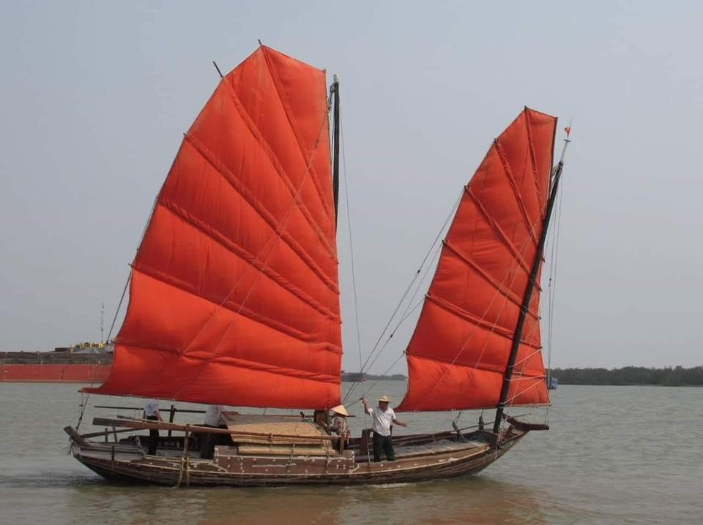
THUYỀN BUỒM

Slide 5
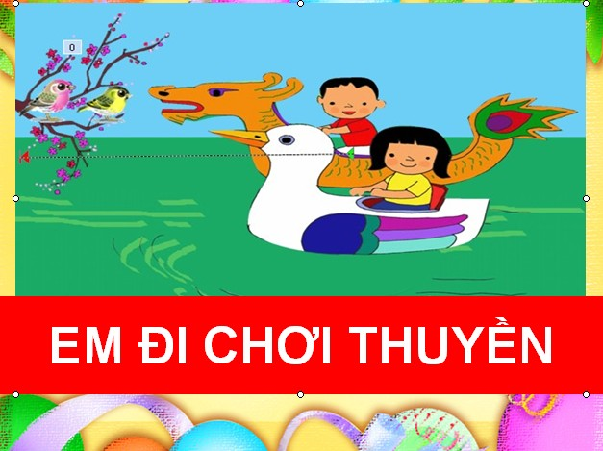


Slide 6
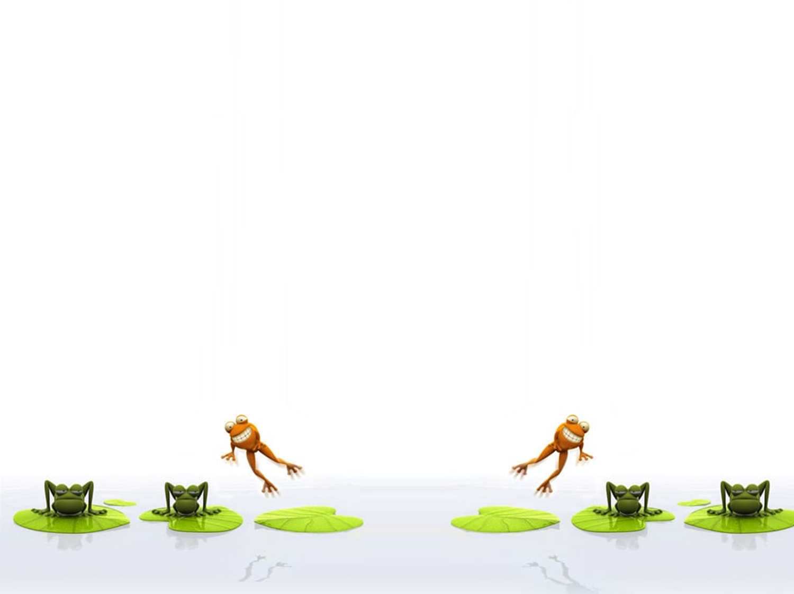

DẠY HÁT
TG: TRẦN KIẾT TƯỜNG

Slide 7
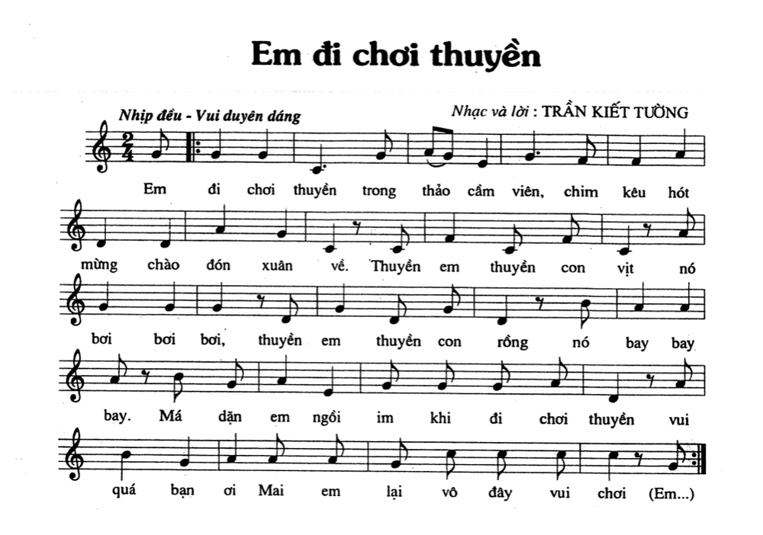

Slide 8

TRẺ HÁT

Slide 9
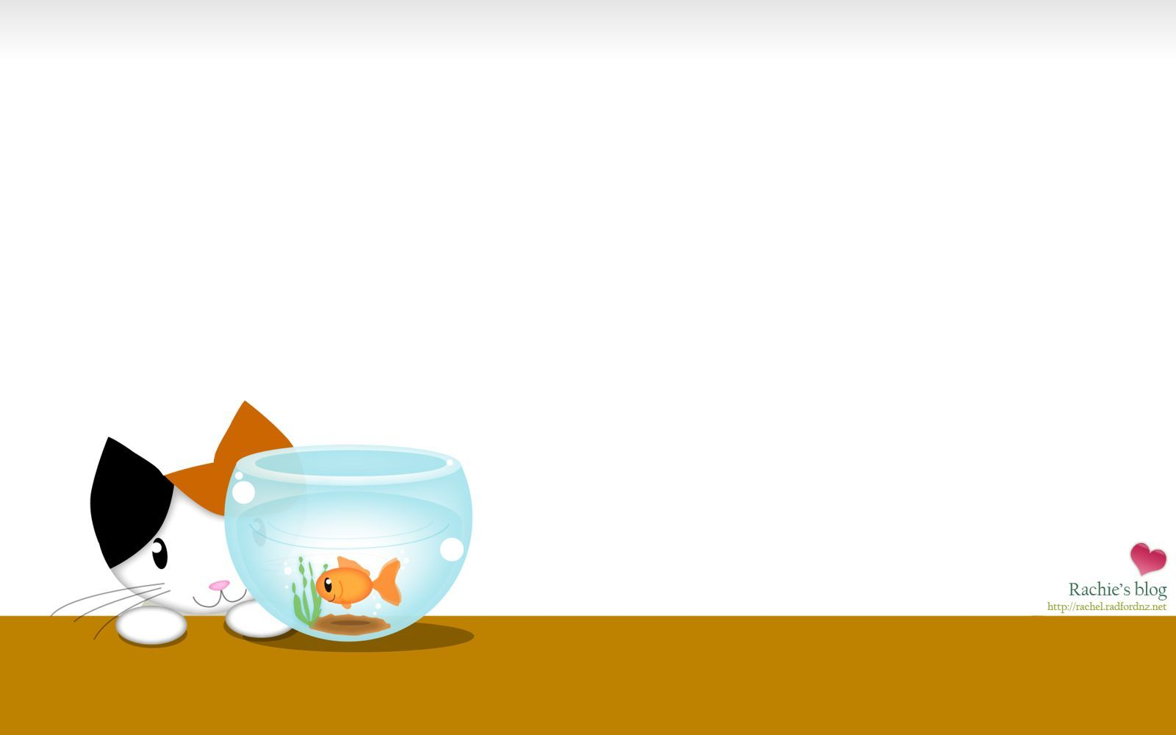
TC “Ai nhanh nhất”
- Cách chơi: Cô chuẩn bị ghế ngồi cho trẻ, số ghế ít hơn số trẻ, cho trẻ đi vòng tròn vừa đi vừa hát sau khi nghe hiệu lệnh tìm ghế bạn nào không có ghế sẽ bị thua phải nhảy lò cò
- Cô cho trẻ chơi 2-3 lần và nhận xét sau mỗi lần chơi

Slide 10
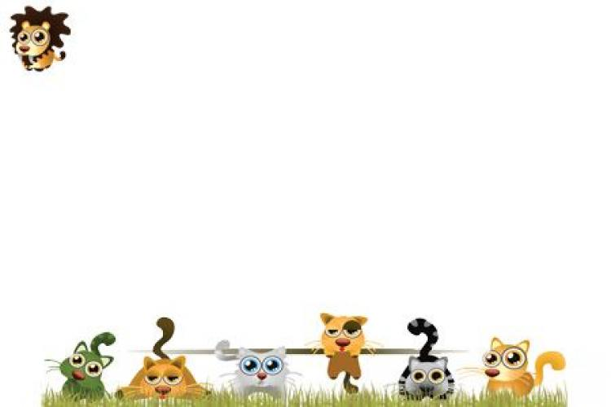
*GD: Khi tham gia giao thông các con phải tuân thủ đúng các luật lệ ATGT

Slide 11
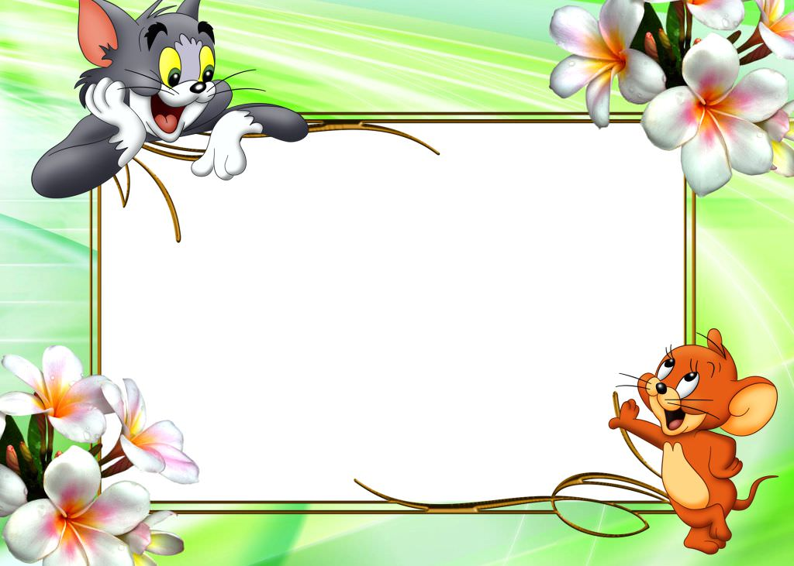
THANK YOU!

